Slide 1



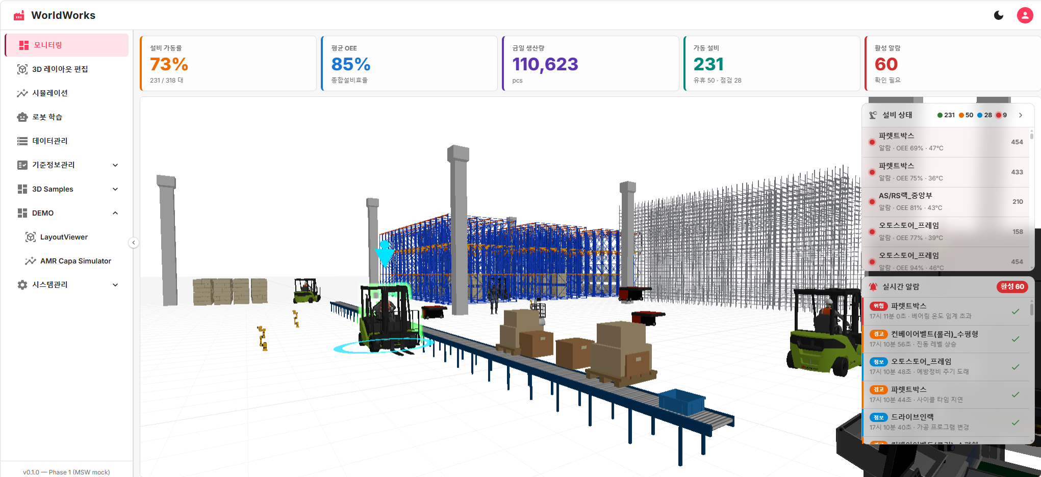
Factova Worldworks 물류센터관제
신규 창고 제안·설계·운영 관제 파이프라인을 빠르게 구축하는 WorldWorks Logis
왜 필요한가요?
어디에서 사용하나요?
신규 창고를 영업하거나 셋업할 때마다 배치 설계에 오랜 시간이 걸리고, 설비를 반입한 뒤에야 배치 오류를 알게 되는 경우도 많습니다. 운영 중인 창고는 현재 상태와 문제를 빠르게 파악할 수 있는 시스템적 수단이 없습니다.
WorldWorks Logis로 3D 오브젝트를 드래그앤드롭하거나 CAD를 자동 변환해 배치하세요. 업무 노하우 기반 자동 설계와 실시간 관제로 업무와 문제 해결을 쉽고 빠르게 수행할 수 있습니다.
대상 산업 : 물류센터, 3PL 등
보관·분류·출고 설비가 복합적으로 운영되는 물류/유통 산업
화물 특성과 물동량에 따라 설비 구성과 배치가 자주 바뀌는 산업
대상 고객 :
신규 물류센터를 설계하거나, 기존 창고의 운영 현황을 실시간으로 파악하고자 하는 기업
LG CNS이어야만 하는 이유
도입 효과
시스템 구축 경험 (WorldWorks Logis)
물류센터 설계부터 운영 관제까지 전 과정을 함께 구축한 경험을 바탕으로, 물류센터 특유의 설비와 프로세스를 정교하게 반영합니다.
레이아웃 설계 자동화 엔진 연계
LG CNS의 제품인 레이아웃 설계 자동화 엔진을 연계하여 창고 설계 Rule과 물동량 데이터를 반영한 메타휴리스틱 엔진으로 최적 배치안을 자동으로 도출합니다.
설계-운영을 잇는 하나의 3D 모델
드래그앤드롭 또는 CAD 연동으로 만든 모델을 그대로 운영 데이터를 즉시 연계하여 관제할 수 있습니다.
창고 제안 설계 기간
현장 문제 파악
70%↓
98.3%↓
구축 전
구축 후
구축 전
구축 후
7일 → 2일
60분 → 1분
3D 배치 시뮬레이션을 통한
설계 오류 검증
3D 자동 모델링과 배치 최적화 엔진으로
창고 설계 기간 최소화
설계 창고 모델을 운영 데이터와 연계하여
실시간 창고 통합 관제
WorldWorks Logis
Key Capabilities
3D Drag&Drop 설계
등록된 3D 오브젝트를 드래그앤드롭으로 배치하여, 보관·물류·검수 설비를 포함한 신규 창고를 설계합니다.
CAD 연동 자동 3D 변환
CAD로 설계한 창고 도면을 3D 모델로 자동 변환하여, 별도의 3D 모델링 없이 그대로 활용할 수 있습니다.
물동량 분석 · 메타휴리스틱 최적화
물동량 데이터를 분석해 필요한 설비 종류를 추천하고, 창고 설계 Rule을 반영한 최적 배치안을 자동으로 도출합니다.
창고 통합 관제
설계 창고 모델에 운영 데이터를 연계하여 창고를 실시간 관제 할 수 있습니다.

